Slide 1
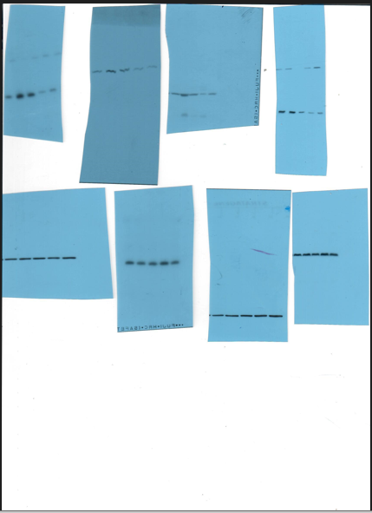
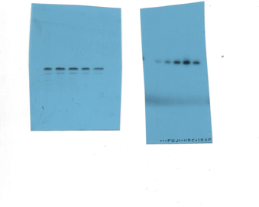
CTL, NEC-NAC ,NAC-NEC ,NEC, NAC-NEC-NAC
CTL, NEC-NAC ,NAC-NEC ,NEC, NAC-NEC-NAC
ACTIN
Trl4
Trl4
ACTIN

